Slide 1
Pays et nationalités
Découverte du monde – Anglais
⇨ Draw crosses

Slide 2
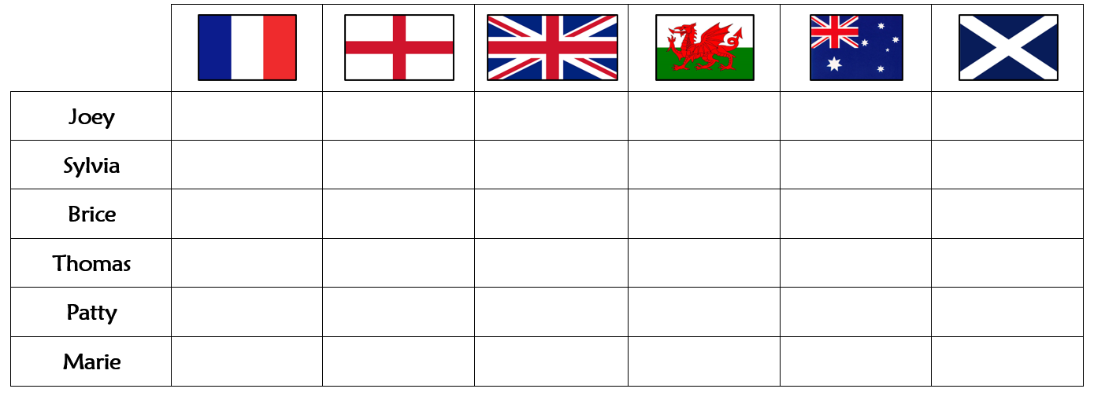
Draw crosses in the right boxes.

Slide 3
Let’s correct.
X
X
X
X
X
X

